Slide 1
MarkBox
AI 智能书签管理器
粘贴链接 · AI 理解 · 知识沉淀
MarkBox · 项目路演
01 / 25
Notes:
欢迎来到 MarkBox 项目路演。MarkBox 是一款 AI 驱动的智能书签管理器，它解决的问题很简单却深刻：在信息过载的时代，如何让每一个你收藏的链接，真正变成属于你的知识。

Slide 2
问题
书签的困境
收藏 500+ 链接，想找的永远找不到
缺乏智能分类和高效搜索，浏览器默认书签栏杂乱无章
收藏从未停止整理从未开始
看到好文章就存，存完再也不看
缺乏阅读追踪和回顾机制，书签沦为一串沉默的链接
信息过载时代，传统书签管理已经失效
知识散落各处，无法形成体系
孤立的链接之间没有关联，无法进行深度阅读和知识结构化
MarkBox · 书签的困境
02 / 25
Notes:
我们先来看一个大家都感同身受的困境。收藏从未停止，但整理从未开始。五百多个链接堆在收藏夹里，想找的永远找不到；看到好文章随手就存，存完就再也想不起来看；更重要的是，这些知识散落在各个角落，彼此孤立，永远无法形成体系。

Slide 3
方案
MarkBox 的答案
一个链接进来，AI 自动提取、理解、分类、关联
你只管收藏，剩下的交给 AI
粘贴链接
AI 自动理解
知识网络生长
复制 URL 一键丢入自动提取标题/封面/元数据
DeepSeek V4 Flash 驱动智能标签 + 分类 + 摘要
十个视图多维度呈现发现关联 · 对比分析 · 知识图谱
MarkBox · 解决方案
03 / 25
Notes:
MarkBox 给出的答案非常直接。你只需要粘贴一个链接，剩下的全部交给 AI。从自动提取元数据，到智能生成标签、分类和摘要，再到多个视图帮你发现关联和洞察，整个过程三步闭环：收藏、理解、发现。

Slide 4
基座
技术栈
全栈 TypeScript · 现代 Web 架构
全栈框架
数据层
Next.js 16 (Turbopack) + React 19.2 · TypeScript 严格模式 · 36 个 API 端点
Prisma 7.8 + SQLite (libsql) · 标签共现推荐 · Embedding 向量语义精排
AI 引擎
UI & 动画
DeepSeek V4 Flash · 自动标签/分类/摘要 · Embedding 语义搜索 · AI 路径分析
Tailwind CSS 4 + shadcn/ui · motion (Framer Motion) · Recharts · dnd-kit · 28 个组件
TypeScript
next-auth v5
dnd-kit
Recharts
cheerio
motion
lucide-react
MarkBox · 技术栈
04 / 25
Notes:
来看一下 MarkBox 的技术基座。全栈 TypeScript，Next.js 十六和 React 十九点二作为全栈框架，Prisma 七点八加上 SQLite 负责数据持久化，AI 引擎用的是 DeepSeek V4 Flash，前端则是 Tailwind CSS 四、shadcn 和 motion 驱动的动画系统。整个技术栈现代、轻量、高效。

Slide 5
基座
首页总览
侧边栏导航 + 统计卡片 + 书签概览 + 视图切换
full_dashboard.png
仪表板主页全貌截图
MarkBox · 首页总览
05 / 25
Notes:
这是 MarkBox 的首页仪表板。左侧是分类导航侧边栏，中间是统计卡片和书签概览，顶部可以随时切换十种不同的功能视图。一个页面就能让你对自己的知识库有全面的感知。

Slide 6

基座
添加书签
粘贴 URL → 元数据自动提取 → AI 分类 → 一键入库
1
元数据提取
cheerio 抓取 OG / JSON-LD / meta 标签，毫秒级响应
2
AI 智能分析
DeepSeek V4 Flash 自动生成标签 + 分类路径 + 摘要
3
确认入库
预览卡片（封面 + 标签 + 摘要）→ 用户可编辑修改 → 确认收藏
域名智能识别
B 站视频 (UP主/播放量) · GitHub (Star/Fork/语言) · 知乎 · 博客园 · 通用网页
元数据提取引擎：cheerio OG 提取 + B站 API 降级
MarkBox · 添加书签
06 / 25
Notes:
添加书签的体验经过了精心打磨。粘贴一个 URL，系统会自动抓取页面标题、封面图和元数据，然后 AI 会立刻生成标签、分类建议和中文摘要。你可以在预览卡片上确认或修改这些 AI 生成的内容，然后一键入库。整个过程三秒之内完成。

Slide 7
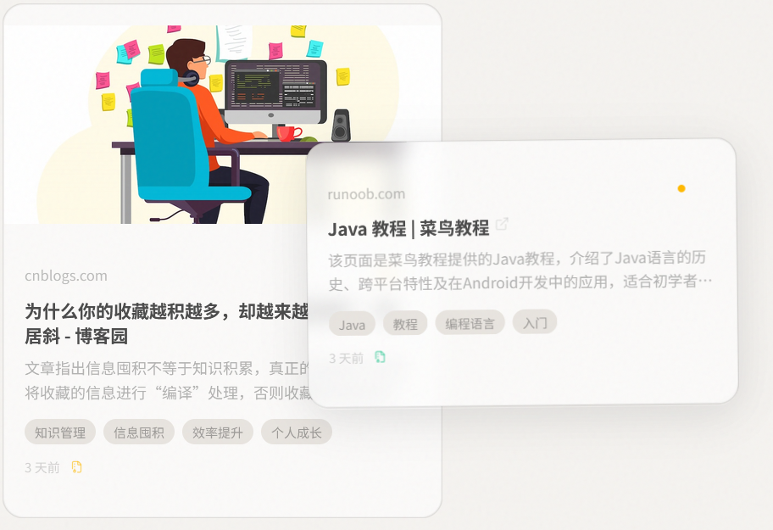
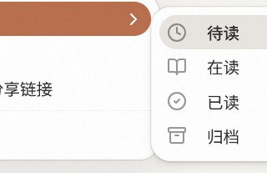
基座
书签管理
拖拽排序 · 状态流转 · 分类管理 · 收藏夹
detail_status_badges.png
拖拽排序
状态流转
分类 & 收藏夹
dnd-kit 驱动即时拖拽反馈 · 乐观 UI 更新 · 侧边栏分类拖拽重排 · Balatro 风格动画+音效
待读 → 在读 → 已读 → 归档四态生命周期管理 · 一键切换随机回顾提醒 · 不丢不遗忘
右键菜单重命名/删除分类收藏夹 CRUD · 层级分类树按分类/收藏夹筛选过滤
MarkBox · 书签管理
07 / 25
Notes:
书签管理不只是列个清单那么简单。MarkBox 支持 dnd-kit 驱动的拖拽排序，配合乐观 UI 更新，拖拽反馈即时且流畅。每个书签都有四态生命周期：待读、在读、已读、归档，一键切换。分类和收藏夹支持右键菜单和层级树结构，完全自由地组织你的知识。

Slide 8
基座
富媒体卡片
四种内容类型，四种差异化卡片展示
视频
文章
代码仓库
网页
横向大卡片 · 封面左侧
纵向卡片 · 头图顶部
紧凑卡片 · 语言色条
简约卡片 · Favicon
UP主 · 播放量 · 时长
作者 · 日期 · 阅读时长
Star · Fork · License
标题 · 域名 · 描述片段
full_grid.png
detail_media_cards.png
书签网格视图全貌
四种富媒体卡片同框特写
MarkBox · 富媒体卡片
08 / 25
Notes:
不同来源的内容应该有不同形态的展示。MarkBox 为四种内容类型设计了四种差异化的卡片：视频内容用横向大卡片展示封面和 UP 主信息，文章是纵向卡片配头图，代码仓库是紧凑卡片加语言色条，普通网页则是简约卡片带 favicon 和描述片段。

Slide 9
AI
AI 能力总览
DeepSeek V4 Flash 驱动，让每个书签从「一个链接」变成「一份结构化知识」
自动标签
智能分类
AI 摘要
AI 生成 2-5 个
自动建议
2-3 句中文摘要
精准中文标签
层级分类路径
1-3 秒自动生成
彩色标签徽章展示
如：技术学习 > 前端 > React
展开/收起状态
标签云词频可视化
用户可修改 · 分类树侧边栏
快速回顾书签内容
MarkBox · AI 能力总览
09 / 25
Notes:
AI 是 MarkBox 的灵魂。三项核心 AI 能力让每一个书签从"一个链接"变成"一份结构化知识"。自动标签，AI 生成两到五个精准中文标签；智能分类，自动建议层级分类路径；AI 摘要，两到三句中文摘要让你无需打开原链接就能快速回顾内容。

Slide 10
AI
自动标签
AI 生成 2-5 个精准中文标签，彩色徽章展示
智能标签生成
DeepSeek V4 Flash 分析书签内容，自动生成 2-5 个精准中文标签
用户可编辑
标签非锁定，用户可手动增删改，标签属于用户私有
detail_tags.png
标签词云可视化
AI 标签徽章特写
纯 CSS flex-wrap + 动态字号实现，Dashboard 标签分布一目了然
标签共现推荐
Jaccard 标签相似度算法，免 AI 毫秒级关联推荐
MarkBox · 自动标签
10 / 25
Notes:
自动标签功能非常实用。DeepSeek V4 Flash 分析书签内容后自动生成精准的中文标签，用户也可以手动增删改。标签会以彩色徽章的形式展示在卡片上，在仪表板中还有标签词云，让知识分布一目了然。更有标签共现推荐功能，基于 Jaccard 相似度算法，毫秒级就能找到关联标签。

Slide 11
AI
智能分类
AI 自动建议层级路径，用户可确认或修改
AI 路径建议
基于内容语义自动推断分类，如：技术学习 > 前端 > React
层级分类树
自引用父子关系，支持无限嵌套的子分类结构
detail_category_suggest.png
AI 分类路径建议下拉
分类管理
右键菜单重命名/删除分类，dnd-kit 可拖拽重排分类顺序
筛选过滤
侧边栏点击分类即可过滤，快速找到目标书签
MarkBox · 智能分类
11 / 25
Notes:
智能分类解决的是知识组织的问题。AI 基于内容语义自动推断一个层级路径，比如"技术学习、前端、React"。分类树是自引用的父子关系，可以无限嵌套。侧边栏点击分类就能过滤书签，配合 dnd-kit 拖拽重排，整理知识的效率非常高。

Slide 12
AI
AI 摘要
2-3 句中文摘要自动生成，快速回顾书签内容
自动摘要生成
DeepSeek V4 Flash 读取元数据，1-3 秒生成 2-3 句精炼中文摘要
展开/收起
卡片内嵌摘要，点击可展开完整文本，一目了然无需进入详情
detail_summary.png
AI 摘要文本展开状态
语义搜索增强
摘要文本纳入全文搜索索引，语义搜索可匹配摘要中的自然语言
Embedding 向量
书签可生成 Embedding 向量，与摘要结合实现语义级精排推荐
MarkBox · AI 摘要
12 / 25
Notes:
AI 摘要让回顾书签变得极其高效。每篇书签入库时，AI 会自动生成两到三句精炼的中文摘要，卡片内嵌展示，点击可以展开完整文本。摘要文本同时纳入全文搜索索引和 Embedding 向量系统，这让语义搜索和智能推荐的效果显著提升。

Slide 13
视图
十大功能视图
同一个书签库，十种视角 — 每种视角解决一种「我想看什么」的需求
Grid · 网格视图
Gallery · 画廊视图
Discover · 发现页
传统卡片网格/列表模式，快速浏览所有书签
CSS Columns 瀑布流，适合图片型书签浏览
跨领域/最新收录/每日精选三模式
Dashboard · 仪表板
Timeline · 时间线
Compare · 横向对比
Recharts 饼图/柱状图 + 词云 + 三层推荐
按月分组垂直时间线，motion 交错入场
2-5 篇书签 AI 五维对比，雷达图+矩阵表
Learning Path · 学习路径
Weekly · 周报
Knowledge Graph · 知识图谱
结构化学习计划 + 进度 + 笔记 + 导出
本周 vs 上周对比 · Top 标签 · 增长趋势
力导向图 + 三层交互 + 时间轴播放 + 截图导出
Activity · 活动日志
书签收藏/阅读/归档操作记录，追踪用户知识消费行为
MarkBox · 十大视图总览
13 / 25
Notes:
这是 MarkBox 最具特色的设计：同一个书签库，十种视角。网格视图适合快速浏览，画廊视图用瀑布流展示图片型书签，发现页有三种模式帮你探索新内容。还有仪表板做数据统计、时间线看收藏历史、横向对比做多维度分析、学习路径做结构化学习计划、周报看每周阅读变化、知识图谱展示关联网络，以及活动日志记录所有操作。

Slide 14
视图
仪表板统计
Recharts 可视化 · 三层智能推荐 · 数据驱动的阅读洞察
detail_stats_chart.png
饼图 + 柱状图 + 词云特写
阅读状态饼图
三层智能推荐
追踪迷你图
待读/在读/已读/归档分布 · 内容类型柱状图 · CSS 词云标签频率
继续深入 · 拓展边界 · 重温旧藏标签共现(毫秒级) + Embedding 语义精排
TrackingSparkline Canvas 迷你折线图 · GitHub Star 热度追踪
MarkBox · 仪表板统计
14 / 25
Notes:
仪表板是数据驱动的阅读洞察中心。Recharts 渲染的饼图展示阅读状态分布，柱状图展示内容类型比例，纯 CSS 的标签词云显示标签频率。更有三层智能推荐体系：继续深入当前领域、拓展到新的边界、重温被遗忘的旧藏，分别由标签共现算法和 Embedding 语义精排驱动。

Slide 15
视图
时间线 & 周报
时间维度洞察 — 浏览书签收藏历史 & 本周阅读变化
时间线视图
周报
full_timeline.png
detail_weekly.png
按月分组垂直时间线
周报对比数字卡片
按月分组垂直时间线 · motion 交错入场动画 · RESTful 后端数据按月统计
本周 vs 上周对比 · 状态分布 · Top 标签 · 增长趋势 · 每周自动汇总
MarkBox · 时间线 & 周报
15 / 25
Notes:
时间线和周报给你时间维度的洞察。时间线视图按月分组、垂直布局，配合 motion 的交错入场动画，翻看自己的收藏历史非常有仪式感。周报则提供本周和上周的数据对比，包括状态分布、热门标签和增长趋势，让你清楚看到自己的知识消费轨迹。

Slide 16
视图
知识图谱
力导向图 · 标签共现网络 · 三层交互 · 时间轴播放
搜索高亮 + 节点筛选
搜索节点高亮标记 · 下拉筛选仅显示邻居
full_knowledge_graph.png
三层交互
力导向图全貌
L1 标签/分类总览 → L2 点击展开书签 → L3 详情抽屉
视觉打磨
径向渐变光晕 · 暗色星空背景 · 节点大小按连接数
技术亮点
detail_graph_node.png
detail_graph_timeline.png
防闪烁架构：全量节点预加载+visibility 控制
节点展开 · 书签子节点
时间轴播放控件
时间轴滑块+1x/2x/5x 播放速度+截图导出 PNG
MarkBox · 知识图谱
16 / 25
Notes:
知识图谱是 MarkBox 最具视觉冲击力的功能。力导向图展示书签、标签和分类之间的关联网络。三层交互从标签总览到节点展开再到详情抽屉，层层深入。还有时间轴播放功能，可以以一倍、两倍或五倍速度回放知识网络的生长过程，并且支持截图导出高清 PNG。

Slide 17
视图
横向对比
选 2-5 篇书签 → AI 五维度深度对比 → 雷达图 + 矩阵表格分析
对比结果视图
雷达图特写
full_compare.png
detail_radar.png
全页对比视图
五维度雷达图特写
选择 2-5 篇书签同时对比
AI 五维度深度评分
矩阵表差异高亮 + Markdown 导出
Recharts RadarChart
同主题/跨领域自由选择
DeepSeek V4 Flash 多维度分析
红/黄差异标记 · 评语总结
内置依赖，无额外安装
MarkBox · 横向对比
17 / 25
Notes:
横向对比让你同时审视两到五篇书签。DeepSeek V4 Flash 会从五个维度进行深度分析，结果以雷达图和矩阵表格的形式呈现。矩阵中的差异会被红黄标记高亮，AI 还会给出总结评语。对比结果可以导出为 Markdown，方便分享和存档。

Slide 18
视图
学习路径
结构化学习计划 · 书签编排 · 进度追踪 · AI 分析
创建 & 编排
Quick-create 学习路径 · Reorder 拖拽编排书签顺序 · 难度/阶段标注
进度追踪
完成勾选 · 进度条 · 总览仪表板 · 学习状态可视化
detail_learning_path.png
微型笔记链
学习路径路线图 + 进度条
PathNote — 每个路径节点可添加收获/疑问/行动计划笔记
AI 路径分析
骨架生成 + 知识缺口检测 + Markdown 导出 · 10 个 API 端点
MarkBox · 学习路径
18 / 25
Notes:
学习路径把散落的书签编排成结构化的学习计划。你可以创建路径、拖拽编排书签顺序、标注难度和阶段。每个节点还可以添加微型笔记，记录收获和疑问。AI 可以分析路径的合理性、检测知识缺口，甚至帮你生成学习路径的骨架。

Slide 19
视图
发现页 & 关联推荐
三模式发现 + 三层推荐体系 — 让好书签自己找到你
三模式发现页
跨领域探索 · 最新收录 · 每日精选 — 三种维度切换
第一层：标签共现
Jaccard 相似度算法 · 免 AI · 毫秒级延迟 · 同分类降级
detail_discover.png
第二层：语义向量精排
发现页 · 推荐卡片视图
DeepSeek Embedding API · 余弦相似度 · 标签40%+语义60%混合评分
第三层：Dashboard 个性化
继续深入 · 拓展边界 · 重温旧藏 — 三维度智能推荐卡片
MarkBox · 发现页 & 推荐
19 / 25
Notes:
发现页让好书签自己找到你。三种发现模式：跨领域探索带你跳出舒适区，最新收录让你不遗漏新内容，每日精选推荐值得回顾的旧藏。背后的推荐体系分三层：标签共现做快速关联、Embedding 向量做语义精排、Dashboard 做个性化推荐。

Slide 20
生态
浏览器扩展
不离开浏览器就能完成一切 — 右键收藏 · 快捷键 · 弹窗 · 侧边栏
右键菜单收藏
在任意网页上右键，一键将当前页面保存到 MarkBox
快捷键静默收藏
Ctrl+Shift+S，不中断浏览，后台静默保存，通知栏轻提示
detail_extension_popup.png
弹窗完整流程
浏览器扩展弹窗界面
去重检测 · AI 分类建议 · 状态选择 · 标签预览 · 确认入库
侧边栏浏览
在浏览器侧边栏浏览、搜索最近书签，不离开当前页面
MarkBox · 浏览器扩展
20 / 25
Notes:
浏览器扩展让收藏变得无处不在。在任意网页上右键就能一键保存到 MarkBox。Ctrl+Shift+S 快捷键支持静默收藏，不中断你的浏览。弹窗模式提供完整的收藏流程，包括去重检测和 AI 分类建议。侧边栏模式让你在当前页面就能浏览和搜索书签。

Slide 21
生态
语音搜索
Web Speech API 中文识别 — 说话就能搜到书签
浏览器原生语音识别
Web Speech API 无需额外权限，Chrome 原生支持中文识别
实时识别展示
边说边显示识别文字 · 语音结束后自动填入搜索框触发搜索
detail_voice.png
脉冲指示器动画
语音搜索脉冲动画 + 识别文字
CSS 动画驱动的脉冲波纹，语音识别进行中时可见麦克风状态
自然语言搜索结合
"上次那个讲 React hooks 的视频" → 语义搜索召回相关书签
MarkBox · 语音搜索
21 / 25
Notes:
语音搜索让找书签像说话一样自然。基于浏览器原生的 Web Speech API，无需额外权限，原生支持中文。边说边显示识别文字，语音结束后自动填入搜索框。麦克风按钮有脉冲动画指示器，录音状态一目了然。结合语义搜索，说一句"上次那个讲 React hooks 的视频"就能找到对应书签。

Slide 22
生态
分享与协作
公开分享收藏夹 · 单条书签分享卡片 · CORS 跨域支持
共享收藏夹
收藏夹设为公开 → 生成分享链接 `/share/[id]` → 可管理可撤销
单条书签分享
生成分享 Token → 分享卡片页面 → 一键复制链接发送
detail_share.png
CORS 跨域中间件
分享收藏夹/分享卡片
浏览器扩展 / localhost / 自定义域名统一支持 · 安全白名单策略
响应式设计
桌面固定侧边栏 · 移动端抽屉式 · 响应式卡片布局
MarkBox · 分享与协作
22 / 25
Notes:
MarkBox 支持公开分享和协作。你可以把收藏夹设为公开，生成分享链接发送给朋友；也可以生成单条书签的分享卡片。CORS 跨域中间件让浏览器扩展、本地开发环境和自定义域名都能统一访问。同时，桌面固定侧边栏和移动端抽屉式导航确保了各种设备上的体验。

Slide 23
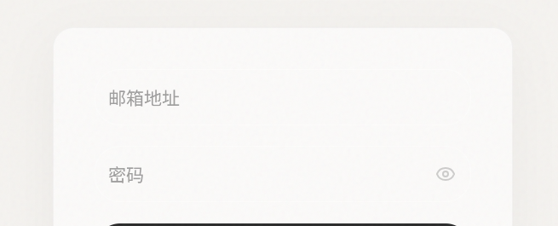
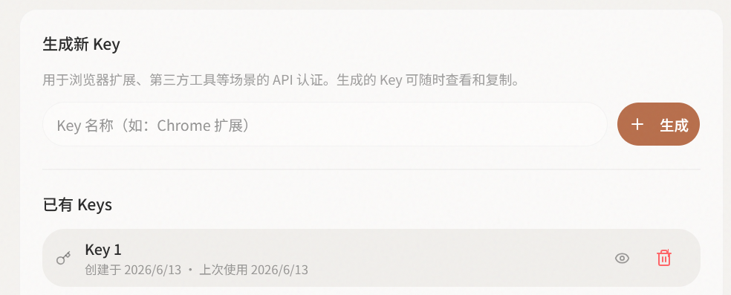
安全
认证与安全
双重认证保障安全 · API Key 开放集成 — 兼顾安全与可扩展
认证体系
API Key 管理
GitHub OAuth 登录 · NextAuth v5 · 双重中间件（Session 优先 + API Key 回退）
mb_ 前缀 96 字符随机密钥 · SHA-256 哈希存储 · 仅生成时完整显示一次
双重中间件认证链
显示 / 隐藏 / 复制
吊销 + 重新生成
SHA-256 哈希存储
Session 优先 · API Key 回退
可随时查看（非首次）
密钥泄露即时止损
明文永不落盘
MarkBox · 认证与安全
23 / 25
Notes:
安全是基础设施。MarkBox 采用 GitHub OAuth 作为主要登录方式，基于 NextAuth 版本五。认证中间件采用双重策略：Session 优先，API Key 回退。API Key 以 mb_ 前缀的九十六字符随机密钥生成，仅首次生成时完整显示一次，存储时使用 SHA-256 哈希，明文永远不会落盘。

Slide 24
安全
管理面板
多用户管理 · 书签审查 · 数据导出 — 为团队和实例管理员提供完整控制
full_admin.png
管理面板全貌截图
用户列表 · 角色分配
查看任意用户书签
统计卡片 · 数据导出 JSON
多用户管理 · 管理员/普通用户角色
管理员视角浏览/审查书签数据
数据库统计总览 · 导出备份
MarkBox · 管理面板
24 / 25
Notes:
管理面板为团队和实例管理员提供完整的控制能力。你可以查看所有注册用户、分配管理员和普通用户角色、以管理员视角浏览任意用户的书签数据。还提供数据库统计总览卡片，支持一键导出书签数据为 JSON 格式，方便备份和迁移。

Slide 25
开始使用 MarkBox
开源免费 · 一行命令 · 让书签成为你的第二大脑
git clone https://github.com/KaWaIiMT/Web_Bookmark.git
cd Web_Bookmark
npm install && npx prisma db push && npm run dev
打开 http://localhost:3000 即可使用
Star on GitHub
Fork & Contribute
Next.js 16 · Prisma 7 · DeepSeek V4 Flash · TypeScript · 36 API · 28 组件 · 10 视图 · 开源 MIT
MarkBox · 开始使用
25 / 25
Notes:
MarkBox 完全开源，基于 MIT 协议。克隆仓库、安装依赖、推送数据库、启动开发服务器，就这三步，一行命令就能跑起来。三十六条 API 端点、二十八个组件、十种功能视图，全部在 GitHub 上等你来探索。欢迎大家 Star 和 Contribute。

